Slide 7
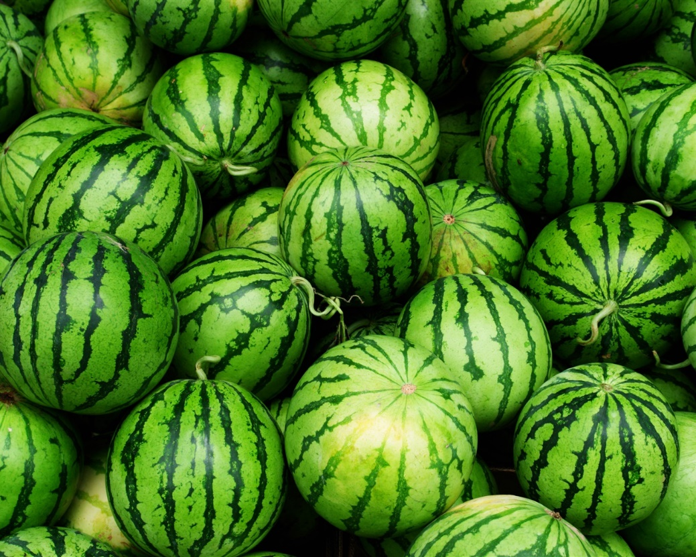
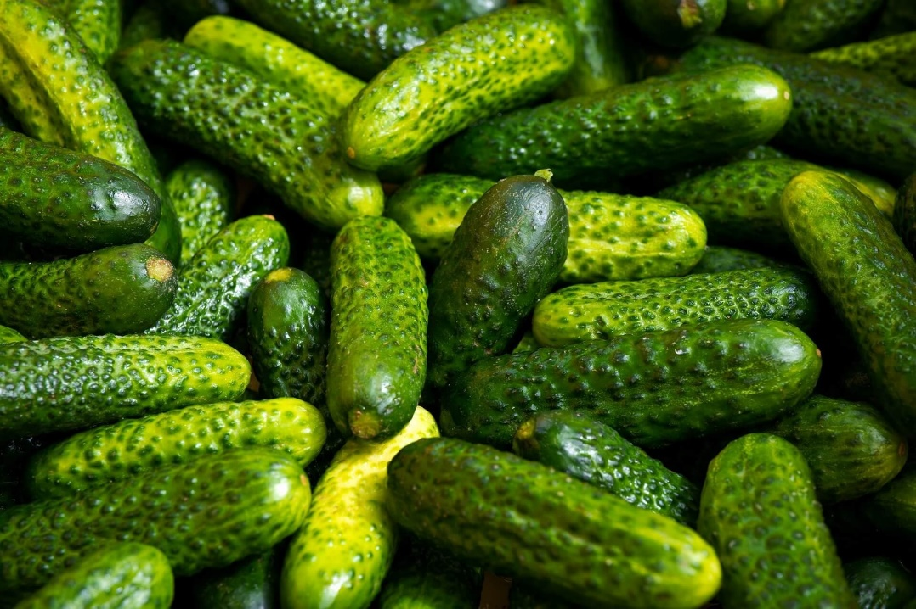

Slide 8
https://wordwall.net/ru/resource/27829115
Игра «Найди слово»

Slide 9
https://www.youtube.com/watch?v=V6nA0H250Jo
Игра «Угадай что я рисую»
Загадки про игрушки

